Slide 1
GRUPO ACERO SIERRA MADRE
Capacitación y Desarrollo · Academia Digital
Capacitación por misiones
Piloto: Trabajo en Alturas y Bloqueo y Etiquetado (LOTO)
PARA
Comité de Dirección
PRESENTA
Director Corporativo de Capacitación y Desarrollo
FECHA
Octubre de 2026
MATERIAL DE PRÁCTICA · MODO DEMO
Notes:
Objetivo de la sesión: informar al comité que el piloto de capacitación por misiones arranca el 12 de octubre, explicar cómo se cuidó la seguridad y lo laboral, y pedir tres apoyos concretos. Duración sugerida: 15 minutos más preguntas.

Slide 2
MENSAJE CLAVE
Lanzamos el piloto de capacitación por misiones
Práctica (DEMO) en dos riesgos críticos, revisada por Seguridad, Operaciones y Relaciones Laborales para personal de confianza.
QUÉ HICIMOS
CÓMO LO CUIDAMOS
QUÉ PEDIMOS
Pasamos de «explorar información» a «completar una misión»: un objetivo, 8 pasos y unos 10 minutos.
Seguridad tiene veto y lo ejerció: el material se liberó solo después de corregir los hallazgos que condicionaban la liberación.
Tres apoyos del comité para pasar de piloto a operación, sin presupuesto adicional hoy.
▪ Misiones: Trabajo en Alturas y LOTO.
▪ 6 documentos de práctica descargables.
▪ Funciona en el navegador, sin instalar nada.
▪ Es práctica DEMO, no procedimiento.
▪ No certifica competencia ni emite DC-3.
▪ No se usa para evaluar desempeño, escalafón ni sanciones.
▪ Expertos de planta para validar datos.
▪ Respaldo a las reglas de no uso ante la CMCAP.
▪ Opinión sobre el siguiente riesgo crítico.
GASM · Capacitación y Desarrollo · Academia Digital — Comité de Dirección · octubre 2026
02
Notes:
Si el comité solo recuerda una lámina, es esta. Qué: misiones cortas en dos riesgos críticos. Cómo: validación con veto de Seguridad, y reglas laborales claras. Qué pedimos: expertos de planta, respaldo a las reglas de no uso que llevaremos a la CMCAP y su opinión sobre la siguiente misión.

Slide 3
01 · POR QUÉ
Alturas y LOTO primero: son riesgos críticos
Hoy la competencia en tareas críticas se registra como asistencia; no se verifica.
2
3.2
8,500
4×4
fatalidades en 3 años: un contratista cayó de altura en laminación y un empleado fue atropellado por equipo móvil en mina
LTIFR: lesiones con tiempo perdido por millón de horas
empleados directos, más ≈ 4,000 de contratistas
turnos de 12 h: la capacitación debe ser corta y modular
CÓMO LEERLO
Según el perfil de GASM, las dos fatalidades involucraron autorizaciones vencidas o inexistentes. La Academia no sustituye la evaluación de competencia ni la autorización que otorga la planta: prepara mejor a la persona antes de llegar a ellas, con práctica corta que cabe en un turno.
Fuente: perfil de GASM (01-company-profile), últimos 3 años. Datos de planeación; Seguridad y Jurídico Laboral los confirman antes de circular la presentación.
GASM · Capacitación y Desarrollo · Academia Digital — Comité de Dirección · octubre 2026
03
Notes:
El dato que más pesa: una de las dos fatalidades fue una caída de altura. Ambas involucraron autorizaciones vencidas o inexistentes. La otra fatalidad fue de equipo móvil, candidato para una siguiente misión. Aclarar que la plataforma no autoriza ni certifica: la autorización la da la planta y la evaluación de competencia la define Seguridad de planta.

Slide 4
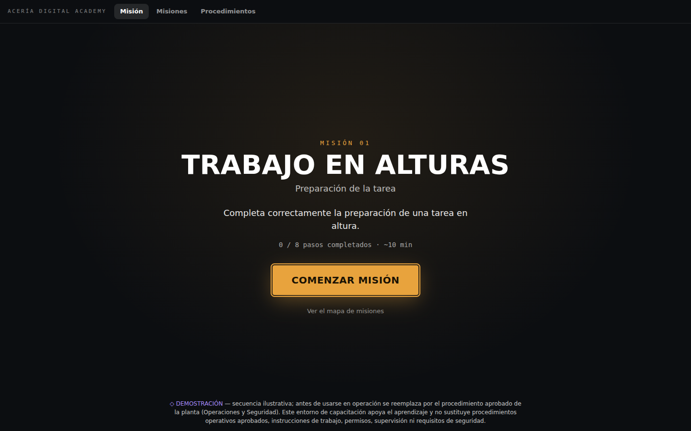
02 · LA SOLUCIÓN
De explorar información a completar una misión
Muéstrame
Explícame
Déjame intentar
Revísame
demostración en 3D
el porqué de cada paso
la persona decide
retroalimentación inmediata
CÓMO FUNCIONA
▪ Un objetivo por misión: 8 pasos y unos 10 minutos.
▪ En pantalla solo lo necesario: misión, paso, escena y avance.
▪ 8 tipos de interacción: observar, identificar, confirmar, inspeccionar, elegir, ordenar, decidir y demostrar.
▪ Errores críticos señalados: «en la planta no hay segundo intento».
▪ Sin gamificación infantil: sin puntos, medallas ni rankings.
Pantalla de inicio de la misión: un objetivo y un botón.
GASM · Capacitación y Desarrollo · Academia Digital — Comité de Dirección · octubre 2026
04
Notes:
El cambio de fondo: el primer módulo (horno de arco eléctrico) era para explorar, con 15 equipos y fichas de 9 pestañas. Ahora la persona completa una misión con un solo objetivo. El motor es reutilizable: una misión nueva es contenido, no programación.

Slide 5
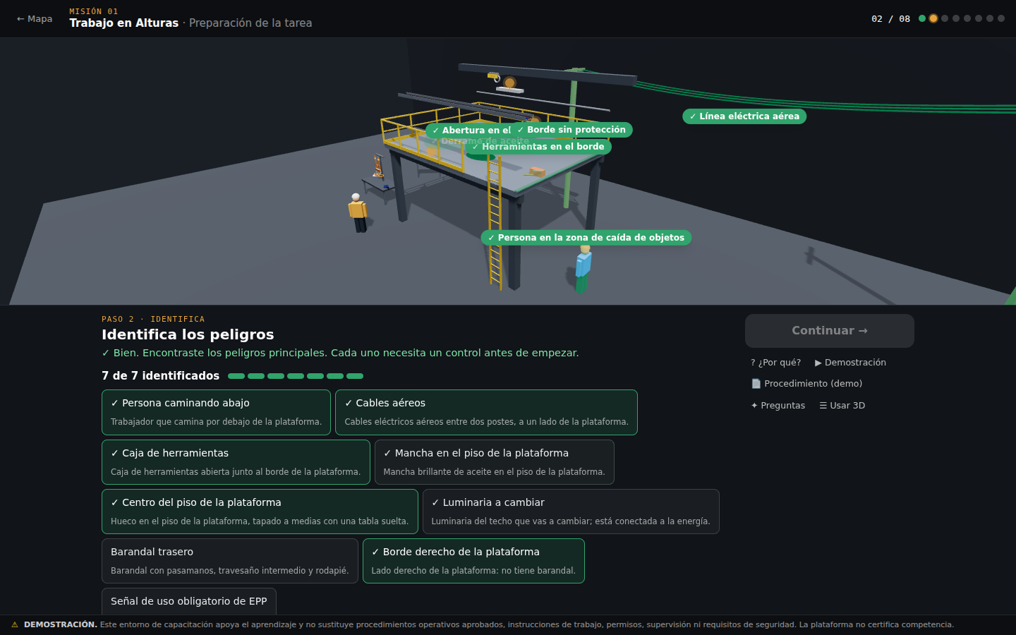
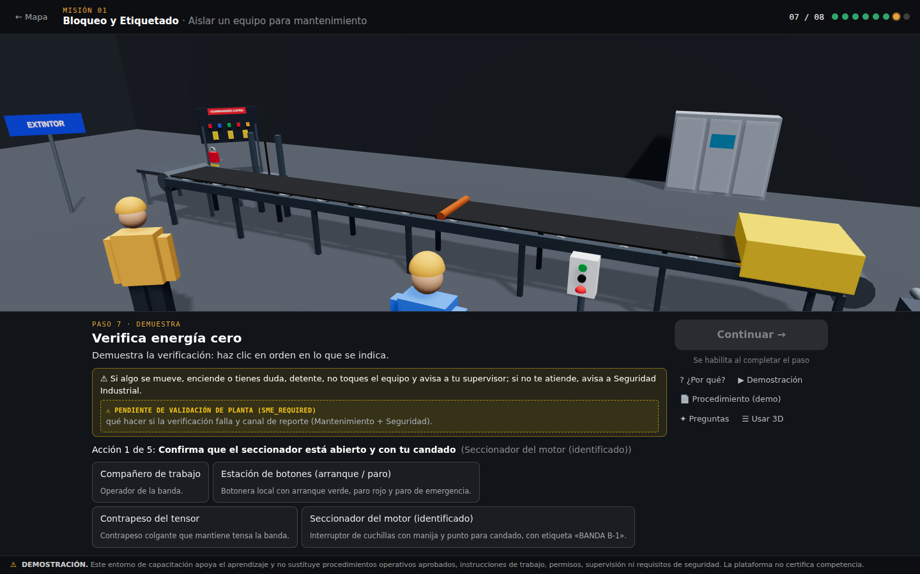
02 · LA SOLUCIÓN
Dos misiones de riesgo crítico, con sus documentos
TRABAJO EN ALTURAS · 01 PREPARACIÓN DE LA TAREA
LOTO · 01 AISLAR UN EQUIPO PARA MANTENIMIENTO
Identificar todos los peligros, confirmar que la energía de la luminaria está aislada y poner tu candado, confirmar el rescate, inspeccionar el arnés, elegir un anclaje designado y verificar el espacio libre de caída.
Identificar las energías de una banda, entender por qué un paro no es un aislamiento, poner candado y etiqueta, verificar energía cero y retirar solo tu candado.
Menú de Procedimientos: 6 PDF de práctica (instrucción de trabajo, manual operativo y checklist de cada misión). Marcados DEMO, con marca de agua; todo dato de planta aparece como «pendiente de validación».
GASM · Capacitación y Desarrollo · Academia Digital — Comité de Dirección · octubre 2026
05
Notes:
Mostrar en vivo si hay tiempo: la escena 3D marca en verde lo que la persona ya identificó. En LOTO, la verificación de energía cero exige 5 acciones en orden, incluida confirmar que nadie está expuesto. Los documentos se descargan, pero dicen claramente que son de práctica.

Slide 6
03 · VALIDACIÓN
Nada se libera sin tres vistos buenos
Seguridad (con veto), Operativo/Metalurgia y Relaciones Laborales. Cada hallazgo se corrige y se vuelve a verificar.
Diseño
Seguridad
Operativo
Laboral
Pruebas
Director
contenido general
con veto
visto bueno técnico
textos y datos
calidad
decide
ÁREA
DICTAMEN
QUÉ SE CORRIGIÓ
Seguridad (veto)
Veto levantado en las dos misiones · nada abierto que condicione el piloto
Vetó las dos misiones. Alturas: 19 hallazgos y 2 de seguimiento (queda 1 mejora menor). LOTO y documentos: 14 y 5, todos cerrados: energía cero completa, retiro del candado, checklist solo de práctica.
Operativo / Metalurgia
Visto bueno firme
11 cambios (3 altos): prueba de arranque válida, energías de una banda real y restablecer el contrapeso antes de retirar el candado.
Relaciones Laborales
Validado con cambios para personal de confianza · sindicalizados: pendiente CMCAP y Jurídico Laboral
14 cambios: aviso de no uso, firmas de práctica sin nombre real, canal alterno a Seguridad Industrial, borrado completo de datos y nuevo ingreso sindicalizable fuera del piloto.
Calidad
En verde
228 pruebas unitarias y 17 de 17 en navegador, sin errores de consola.
GASM · Capacitación y Desarrollo · Academia Digital — Comité de Dirección · octubre 2026
06
Notes:
Mensaje para el comité: el veto de Seguridad no fue un trámite; se usó y detuvo la liberación de las dos misiones hasta corregir. Operaciones pidió precisar la prueba de arranque, porque una banda puede no arrancar por un interbloqueo y dar un falso «energía cero». El Director decidió (D-011-4) que el piloto sea solo con personal de confianza hasta el acuerdo de la CMCAP; Relaciones Laborales precisó que el nuevo ingreso en un puesto sindicalizable cuenta como sindicalizado.

Slide 7
03 · VALIDACIÓN
Seis reglas que el material nunca rompe
1
No inventa datos de planta
2
Práctica, no procedimiento
3
No certifica ni habilita
Límites, parámetros, interbloqueos y secuencias del equipo quedan como «pendiente de validación de planta», con su responsable.
Todo es DEMO, con aviso permanente. No sustituye procedimientos, permisos, supervisión ni requisitos de seguridad.
No es constancia DC-3 ni examen de suficiencia o de escalafón. La autorización y la evaluación de competencia las otorga la planta (Seguridad).
4
No evalúa a la persona
5
Privacidad
6
Detente y avisa
Ni la práctica ni el avance se usan para escalafón, ascensos, cambios de puesto o de categoría, evaluación de desempeño, sanciones ni bonos.
Sin nombre ni número de ficha. En esta fase, los datos se quedan en el equipo, se analizan solo por grupo y se borran con un botón.
Si algo no se cumple: avisa al supervisor. Si no atiende o pide continuar: a Seguridad Industrial.
GASM · Capacitación y Desarrollo · Academia Digital — Comité de Dirección · octubre 2026
07
Notes:
Estas reglas están en la plataforma, en los documentos y en el guion del instructor. Las reglas 3 y 4 son las que más le importan al sindicato; por eso el Director decidió que el piloto sea solo con personal de confianza hasta el acuerdo de la CMCAP (D-011-4). La regla 6 enseña la conducta esperada (LFT arts. 134 y 135). La política de facultad de detener el trabajo y la protección de quien la ejerce está pendiente de Seguridad y Jurídico Laboral; el material no promete que detenerse nunca se sanciona.

Slide 8
04 · PILOTO
Piloto: 5 personas, 40 minutos, sin instrucciones
Del 12 al 16 de octubre [Supuesto] · solo personal de confianza · informe al Director el 19 de octubre.
QUÉ MEDIMOS · META [SUPUESTO]
CÓMO SE CORRE
Empieza en 10 s o menos sin ayuda
5 de 5
▪ Sesión individual: el instructor observa sin explicar; un observador de Seguridad está en la sala.
▪ Alturas 01 → LOTO 01 → buscar el checklist de LOTO → entrevista.
▪ Sin el supervisor del participante; resultados por código, sin nombres.
▪ Participación voluntaria y dentro de la jornada; se evalúa la herramienta, no a la persona.
▪ Los datos se borran frente a la persona al terminar.
▪ Costo adicional: MXN 0 [Supuesto]; sala, equipos y horas internas.
Sabe en qué paso va y qué hacer
≥ 4 de 5
Se recupera de un error y entiende por qué
≥ 4 de 5
Encuentra y descarga el checklist de LOTO
≥ 4 de 5
Distingue práctica de procedimiento de planta
5 de 5
Utilidad percibida (escala 1 a 5)
≥ 4.2
Hallazgos de seguridad sin aclarar al cierre
0
Criterio para detener el piloto: el mismo hallazgo de seguridad en 2 participantes, o alguien que crea que la misión lo autoriza a hacer la tarea. Se avisa al Director el mismo día.
GASM · Capacitación y Desarrollo · Academia Digital — Comité de Dirección · octubre 2026
08
Notes:
El piloto no evalúa a las personas; evalúa la herramienta. La prueba de 10 segundos mide si alguien sin experiencia sabe por dónde empezar. Las metas son supuestos de diseño y se ajustan con los resultados.

Slide 9
05 · RIESGOS
Riesgos del piloto y cómo los mitigamos
Matriz de probabilidad × impacto. La esquina superior derecha pide atención prioritaria.
IMPACTO
RIESGO → MITIGACIÓN
Alto
R2
R7
R1
R1
Confundir la práctica con un procedimiento o con una autorización
→ Aviso DEMO, guion del instructor y criterio de paro.
R2
Entra personal sindicalizable sin acuerdo de la CMCAP
Medio
→ Filtro por puesto con visto bueno de Relaciones Laborales.
R3
Se percibe como evaluación o vigilancia
R3
R6
R4
→ Sin supervisor, sin nombres y con borrado frente a la persona.
R4
Faltan datos de planta para escalar
→ Taller con expertos de planta (petición 1).
R5
Falla técnica el día de la sesión
Bajo
→ Equipo de respaldo y prueba previa.
R5
R6
Link de prueba público, no apto para operar
→ No difundir el link fuera del piloto; publicar en intranet o LMS antes de escalar.
R7
Los PDF de práctica circulan fuera del piloto y se usan en planta
Baja
Media
Alta
→ Marca DEMO, sin copias impresas; Seguridad recuerda que solo vale el formato aprobado.
PROBABILIDAD
GASM · Capacitación y Desarrollo · Academia Digital — Comité de Dirección · octubre 2026
09
Notes:
R4 es el riesgo que más depende del comité: sin expertos de planta, el material no puede dejar de ser DEMO. R6 y R7: el link actual es público; no se difunde fuera del piloto y la versión de operación debe vivir en la intranet o el LMS. R1 es también el criterio de paro del piloto.

Slide 10
06 · RUTA
Del piloto a la operación
Fechas posteriores al informe: [Supuesto], se confirman con las áreas.
Piloto
Informe
Datos de planta
CMCAP
Nuevas misiones
Escalar
12–16 oct
19 oct
taller con expertos
personal sindicalizado
riesgos críticos
intranet o LMS
VALIDACIÓN DE PLANTA
PERSONAL SINDICALIZADO
SIGUIENTES MISIONES
▪ Seguridad, Mantenimiento e Ingeniería de Proceso completan los datos pendientes.
▪ EAF: 215 datos; además los de Alturas y LOTO.
▪ El estado DEMO solo se quita con procedimiento aprobado.
▪ Propuesta a la CMCAP con Relaciones Laborales y Jurídico Laboral.
▪ Mientras tanto: solo personal de confianza (D-015).
▪ Fecha: según el calendario de sesiones de la CMCAP.
▪ Ya diseñadas en el mapa: Alturas 02 a 04 y LOTO 02 a 03.
▪ Riesgos nuevos posibles: espacios confinados y equipo móvil.
▪ El motor es reutilizable: una misión nueva es contenido.
GASM · Capacitación y Desarrollo · Academia Digital — Comité de Dirección · octubre 2026
10
Notes:
Tres condiciones para escalar: datos de planta validados, acuerdo de la CMCAP y una plataforma interna. Las misiones siguientes ya están en el mapa como «próximamente».

Slide 11
LO QUE PEDIMOS HOY
Tres apoyos y un espacio en la próxima sesión
Expertos de planta para validar los datos pendientes
Horas de expertos: ≈ MXN 60–80 mil para el EAF [Supuesto]; Alturas y LOTO por estimar.
1
Que Seguridad, Mantenimiento e Ingeniería de Proceso asignen especialistas al taller de validación.
Respaldo a las reglas de no uso como compromiso de la empresa
Sin costo adicional. Fecha: según el calendario de la CMCAP.
2
La propuesta irá a la CMCAP por decisión del Director (D-011-4). Pedimos que las direcciones respalden las reglas 3, 4 y 5 para que la representación de la empresa en la CMCAP pueda sostenerlas ante el sindicato.
Su opinión sobre el siguiente riesgo crítico
Sin costo hoy.
3
Continuar Alturas o LOTO, o abrir espacios confinados o equipo móvil. El Director decide con el informe del piloto.
Espacio en la próxima sesión del comité
Informe listo el 19 de octubre [Supuesto].
4
Para presentar los resultados del piloto y la recomendación de escalamiento.
No pedimos presupuesto adicional hoy: el piloto usa sala, equipos y horas internas de Capacitación y Desarrollo.
GASM · Capacitación y Desarrollo · Academia Digital — Comité de Dirección · octubre 2026
11
Notes:
Cerrar con estas cuatro peticiones. Si el comité solo puede dar una, la prioridad es la 1: sin expertos de planta el material no puede dejar de ser práctica.

Slide 12
ANEXO
Decisiones del Director y dónde consultar el material
D-011
5 oct
Piloto controlado del módulo EAF; asistente de IA oculto; sindicalizados solo con acuerdo de la CMCAP y validación de Jurídico Laboral.
D-012
5 oct
Rediseño a experiencia de misiones; Misión 01 Trabajo en Alturas.
D-013
6 oct
Versión 2: más fluida, Misión LOTO y menú de Procedimientos, como DEMO y con condiciones.
D-014
6 oct
Aplicar los cambios de Operaciones y Relaciones Laborales; verificación de Seguridad cerrada.
D-015
7 oct
Lanzar el piloto de misiones con 5 personas de confianza.
DÓNDE CONSULTAR
▪ Demo (versión 2.1): link de prueba; se comparte a solicitud con Capacitación y Desarrollo.
▪ Kit del piloto: guía del instructor, hoja de observación y metas, con Capacitación y Desarrollo.
▪ Dictámenes de Seguridad, Operativo y Relaciones Laborales: a solicitud con Capacitación y Desarrollo.
Este entorno de capacitación apoya el aprendizaje y no sustituye procedimientos operativos aprobados, instrucciones de trabajo, permisos, supervisión ni requisitos de seguridad.
GASM · Capacitación y Desarrollo · Academia Digital — Comité de Dirección · octubre 2026
12
Notes:
Lámina de respaldo para preguntas. Todas las decisiones están en el registro de decisiones del Director.

